Slide 1
国产化操作系统的配置与使用
网络空间安全学院

Slide 2
主要内容
控制结构
  条件测试
  if语句
  case语句
  while语句
  until语句
  for语句
  break命令和continue命令
  exit命令
  select语句

Slide 3
条件测试
条件测试有三种常用形式：
一种是用test 命令，test 参数 文件名。
另一种是用一对方括号[ ]将测试条件括起来。这两种形式是完全等价的。例如，测试位置参数$1是否是已存在的普通文件，可写为：
test -f "$1"
也完全可写成：[ -f "$1" ]
也可以写成[[ -f "$1" ]]
test命令可以和多种系统运算符一起使用。这些运算符可以分为四类：文件测试运算符、字符串测试运算符、数值测试运算符和逻辑运算符。

Slide 4
有关文件方面的测试
参 数 | 功 能
-r 文件名 | 若文件存在并且是用户可读的，则测试条件为真
-w 文件名 | 若文件存在并且是用户可写的，则测试条件为真
-x 文件名 | 若文件存在并且是用户可执行的，则测试条件为真
-f 文件名 | 若文件存在并且是普通文件，则测试条件为真
-d 文件名 | 若文件存在并且是目录文件，则测试条件为真
-p 文件名 | 若文件存在并且是命名的管道文件，则测试条件为真
-b 文件名 | 若文件存在并且是块设备文件，则测试条件为真
-c 文件名 | 若文件存在并且是字符设备文件，则测试条件为真
-s 文件名 | 若文件存在并且是套接字文件，则测试条件为真
-e 文件名 | 若文件存在，则测试条件为真

Slide 5
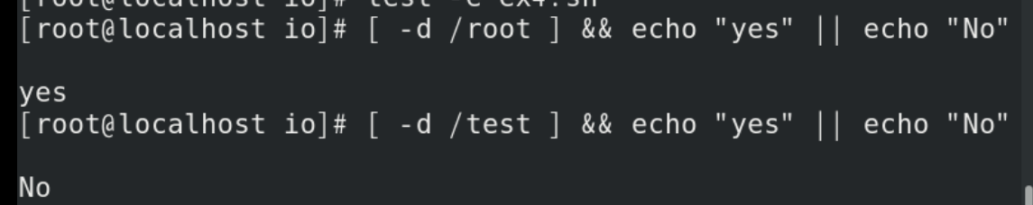
例如：
-e文件是否存在
[root@localhost ~]# test -e /root/install.log
[root@localhost ~]# [ -e /root/install.log ]
[ -d /root ] && echo "yes" || echo "no"
[ -w student.txt ] && echo "yes" || echo "no"

Slide 6
有关字符串方面的测试
参 数 | 功 能
-z s1 | 如果字符串s1的长度为0，则测试条件为真。
-n s1 | 如果字符串s1的长度大于0，则测试条件为真。
s1 | 如果字符串s1不是空字符串，则测试条件为真。
s1 = s2 | 如果s1等于s2，则测试条件为真。“＝”也可以用“＝＝”代替。在“＝”前后应有空格。
s1 != s2 | 如果s1不等于s2，则测试条件为真。
s1 < s2 | 如果按字典顺序s1在s2之前，则测试条件为真
s1 > s2 | 如果按字典顺序s1在s2之后，则测试条件为真

Slide 7
范例1：
name=sc
#给name变量赋值
[ -z "$name" ] && echo "yes" || echo "no"
#判断name变量是否为空，因为不为空，所以返回no
范例2：
aa=11
bb=22
#给变量aa和变量bb赋值
[ "$aa" == "$bb" ] && echo "yes" || echo "no"
#判断两个变量的值是否相等，明显不相等，所以返回no

Slide 8
有关数值方面的测试
参 数 | 功 能
n1 -eq n2 | 如果整数n1等于n2，则测试条件为真
n1 -ne n2 | 如果整数n1不等于n2，则测试条件为真
n1 -lt n2 | 如果n1小于n2，则测试条件为真
n1 -le n2 | 如果n1小于或等于n2，则测试条件为真
n1 -gt n2 | 如果n1大于n2，则测试条件为真
n1 -ge n2 | 如果n1大于或等于n2，则测试条件为真

Slide 9
范例1：
[ 23 -ge 22 ] && echo "yes" || echo "no"
#判断23是否大于等于22，当然是了
范例2：
[ 23 -le 22 ] && echo "yes" || echo "no"
#判断23是否小于等于22，当然不是了

Slide 10
逻辑判断
参 数 | 功 能
判断1 –a 判断2 | 逻辑与：判断1和判断2都成立，最终结果才为真
判断1 –o 判断2 | 逻辑或：判断1和判断2有一个成立，最终结果才为真
！判断 | 逻辑非：使原始的判断式取反

Slide 11
范例1：
aa=11
[ -n "$aa" -a "$aa" -gt 23 ] && echo "yes" || echo "no"
#判断变量aa是否有值，同时判断变量aa的是否大于23
范例2：
aa=24
[ -n "$aa" -a "$aa" -gt 23 ] && echo "yes" || echo "no"
范例3：
[ \( “$aa” -ge 0 –o “$aa” -le 100 \) -a “$aa”–ne 50]

Slide 12
if语句
if语句的格式：
if 测试条件； then 命令表1； else 命令表2； fi
或者
if 测试条件
then 命令表1
else 命令表2
fi
或者
if
  测试条件
then
命令表1
else
  命令表2
fi

Slide 13
注意：
if语句使用fi结尾，和一般语言使用大括号结尾不同
[ 条件判断式 ]就是使用test命令判断，所以中括号和条件判断式之间必须有空格
then后面跟符合条件之后执行的程序，可以放在[]之后，用“；”分割。也可以换行写入，就不需要“；”了

Slide 14
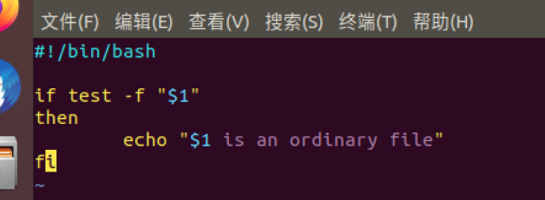
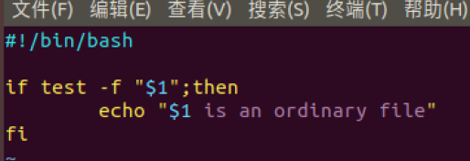

Slide 15
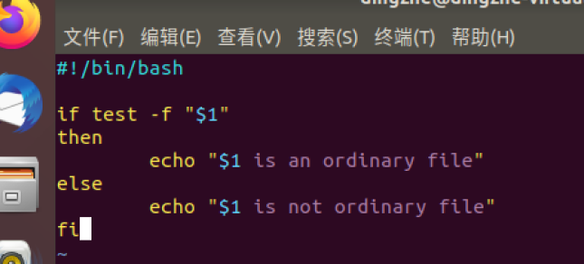
双分支if条件语句

Slide 16
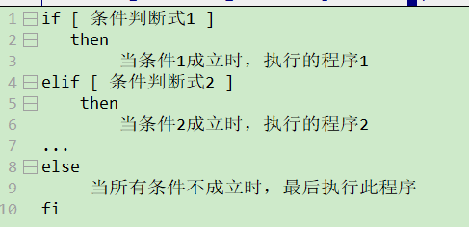
关键字“elif”代替“else if”

Slide 17
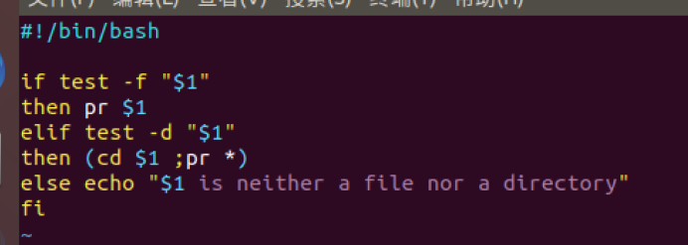

Slide 18
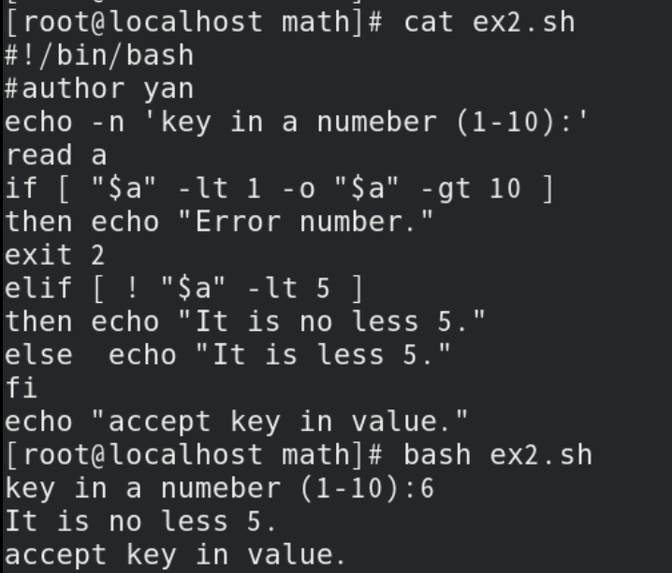
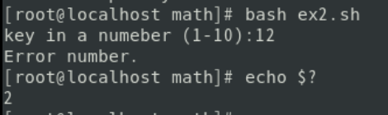

Slide 19
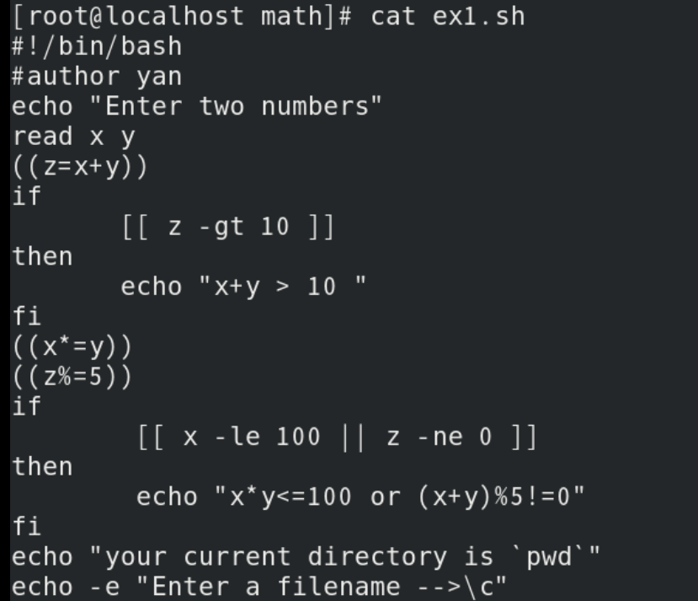

Slide 20
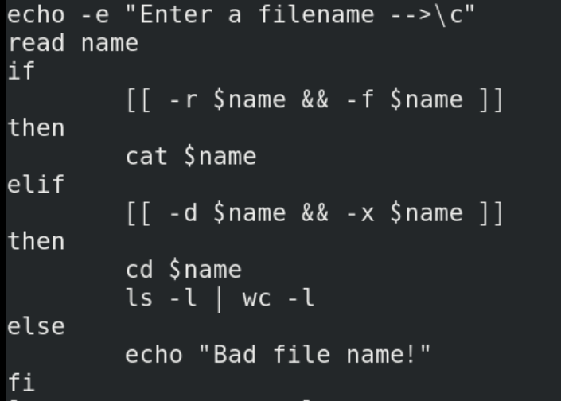

Slide 21
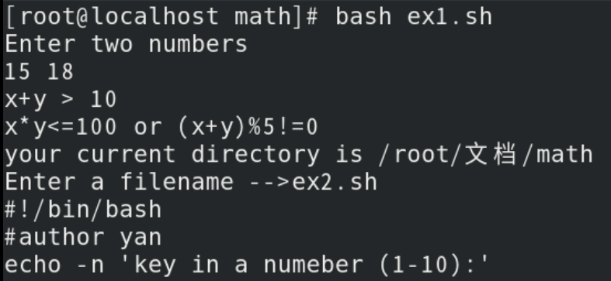

Slide 22
5．特殊条件测试
（1） ：表示不做任何事情，其退出值为0。
（2）true 表示总为真，其退出值总是0。
（3）false 表示总为假，其退出值是255。

Slide 23
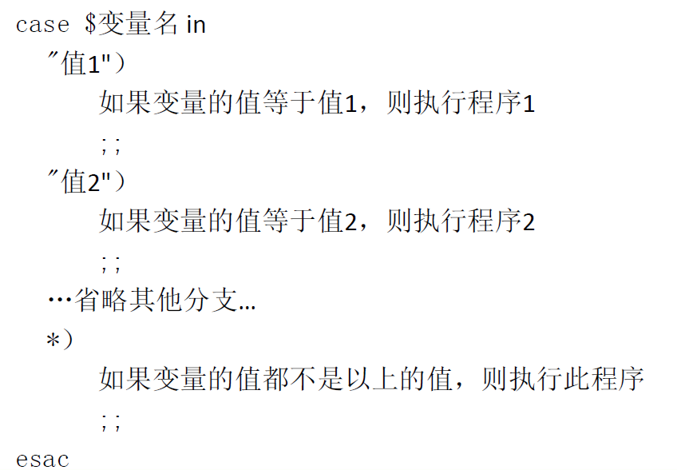
case语句
作用：进行多重条件选择

Slide 24
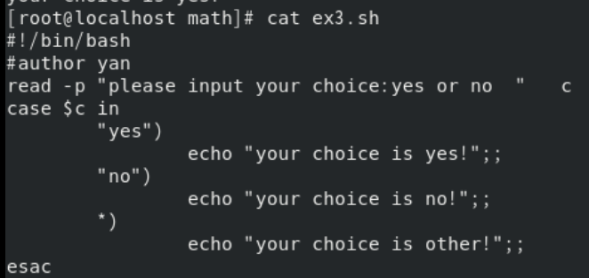


Slide 25
注意：
每个模式字符串后面可有一条或多条命令，其最后一条命令必须以两个分号(即;;)结束。
模式字符串中可以使用通配符
如果一个模式字符串中包含多个模式，那么各模式之间应以竖线（|）隔开，表示各模式是“或”的关系，即只要给定字符串与其中一个模式相配，就会执行其后的命令表
各模式字符串应是唯一的，不应重复出现。并且要合理安排它们的出现顺序。
case语句以关键字case开头，以关键字esac(是case倒过来写！)结束。
case的退出（返回）值是整个结构中最后执行的那个命令的退出值。若没有执行任何命令，则退出值为0

Slide 26
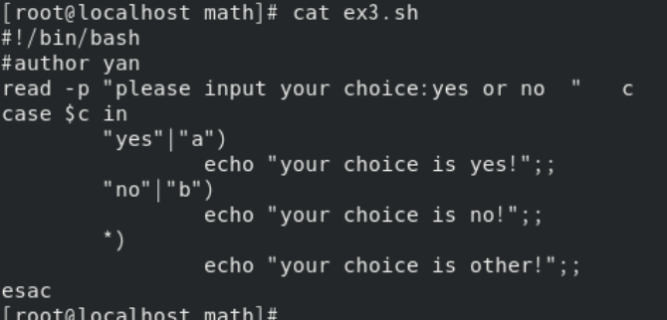

Slide 27
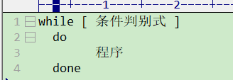
while语句
while循环是不定循环，也称作条件循环。只要条件判断式成立，循环就会一直继续，直到条件判断式不成立，循环才会停止
注意：测试条件部分除使用test命令或等价的方括号外，还可以是一组命令。根据其最后一个命令的退出值决定是否进入循环体执行

Slide 28
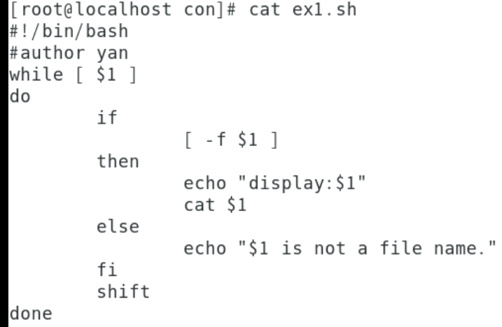
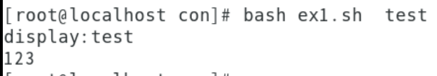

Slide 29
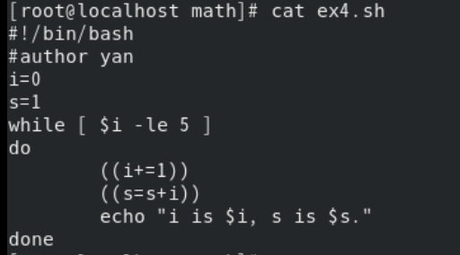
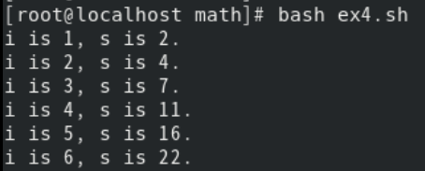

Slide 30
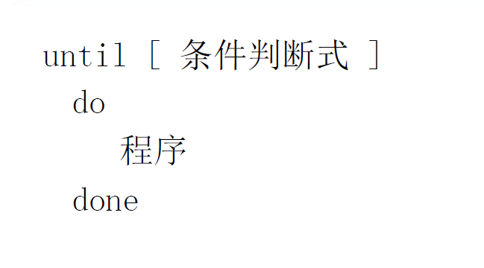
until循环
until循环，和while循环相反，until循环时只要条件判断式不成立则进行循环，并执行循环程序。一旦循环条件成立，则终止循环。

Slide 31
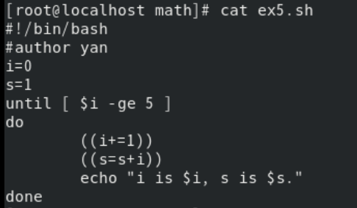

Slide 32
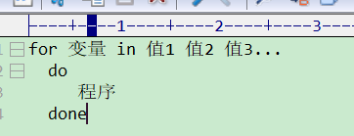
for循环
语法一：

Slide 33
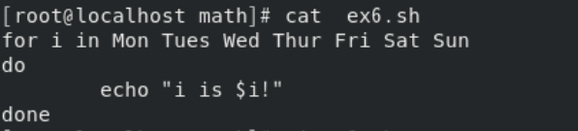
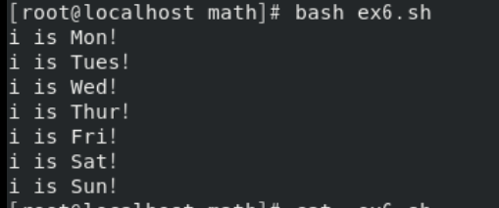
范例：

Slide 34
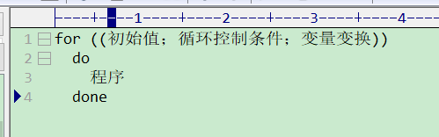
语法二

Slide 35
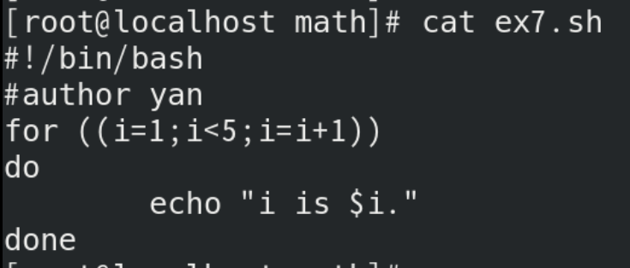
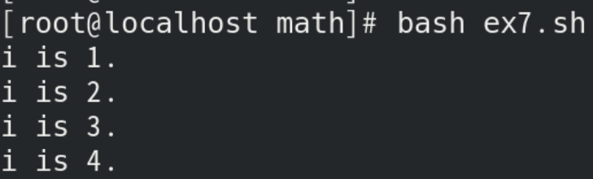
范例：

Slide 36
break命令使程序从循环体中退出来。其语法格式是：break [ n ]（n：表示跳出第几次循环，默认为1）
continue命令跳过循环体中在它之后的语句，回到本层循环的开头，进行下一次循环。其语法格式是：continue [ n ] （n：表示跳出第几次循环，默认为1 ）
exit命令的功能是立即退出正在执行的shell脚本，并设定退出值n。其语法格式是：exit [ n ] ，n的值为0-255之间的整数，由用户根据需要定义，用户可以通过$?值了解程序退出的原因。

Slide 37
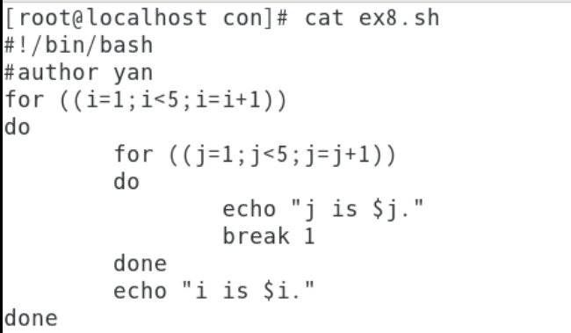

Slide 38
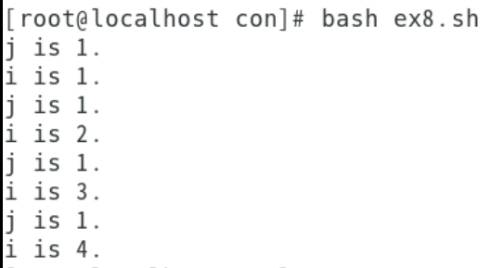

Slide 39
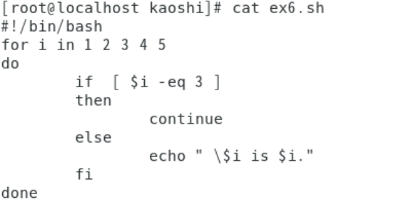
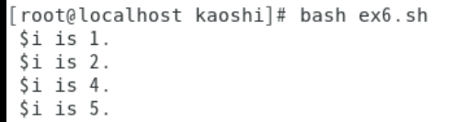

Slide 40
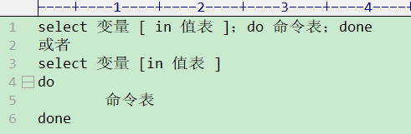
select 语句
功能：通常用于菜单的设计，它自动完成接收用户输入的整个过程，包括显示一组菜单项以及读入用户的选择
语法：
注意：如果in word…这一部分被省略，那么参数identifier就以位置参数（$1, $2, …）作为给定的值。

Slide 41
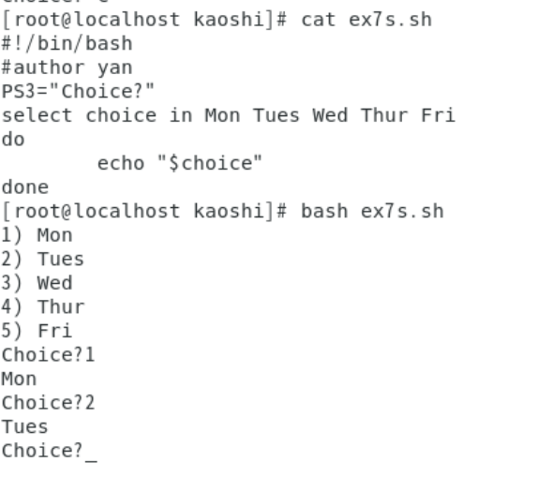

Slide 42
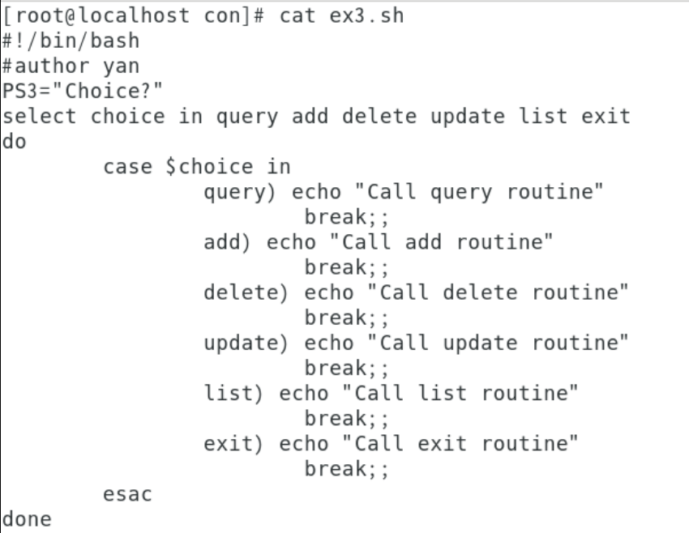
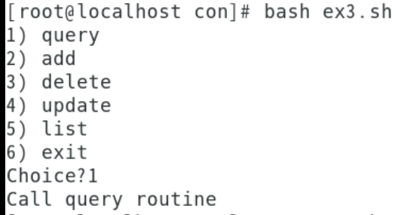
范例：

Slide 43
注意：执行select命令时，会列出1~n（上例中为6）标记的菜单，序号与in给定的字对应，然后给出提示（PS3的值），并接收用户的选项。

Slide 44
函数
在shell脚本中可以定义并使用函数。其定义格式为：
[function]函数名( )
{
命令表
}
函数应先定义，后使用。调用函数时，直接利用函数名，如showfile，不必带圆括号
shell脚本与函数间的参数传递可利用位置参数和变量直接传递
通常，函数中的最后一个命令执行之后，就退出被调函数。也可利用return命令立即退出函数，其语法格式是：return [ n ]

Slide 45
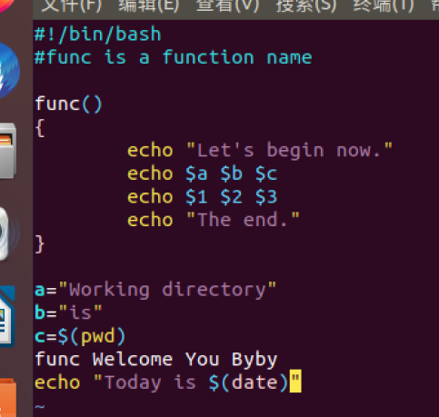
范例：

Slide 46
作业
1，常用的Shell有哪几种？Linux系统中默认的Shell是什么？
2，说明三种引号的作用区别是什么？
3，对常用的环境变量功能进行说明
4，P141, 4.8，4.15（其中${name:-Hello}不写）

